Slide 1
Презентація
На тему «С.Г. Навашин»
Підготувала
Учениця 10класу
Куца тетяна

Slide 2
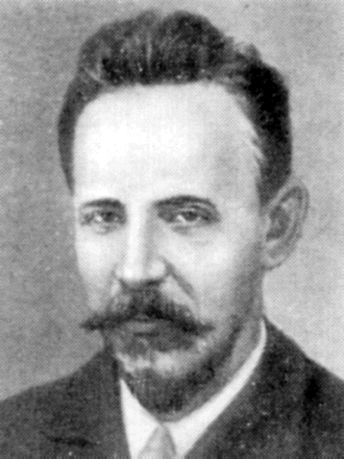
Сергій Гаврилович Навашин(1857-1930)- радянський ботанік, цитолог та ембріолог рослин. Відкрив подвійне запліднення у покритонасінних рослин(1898). Заклав основи морфології хромосом. Довгий час жив і працював у Києві, створив вітчизняну школу цитології та ембріології рослин

Slide 3
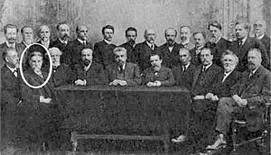
Професори Біологічного інституту ім. Тімірязева в Москві.

Slide 4
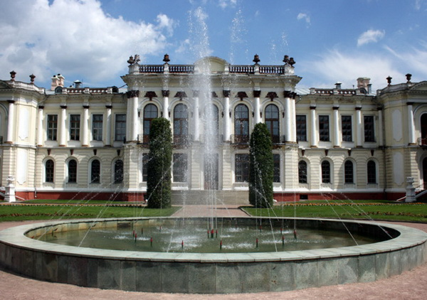
Біологічний інститут ім. Тімірязева в Москві (сучасне фото)

Slide 5
Наукова діяльність
С. Г. Навашин працював здебільшого у галузі хімії, а також цитології, ембріології та морфології рослин.

Slide 6
Нагороди та премії
1901рік-член-кореспондент Російської АН.
1904 рік-присудження премії ім. Бера.
1908 рік-член –кореспондент Баварської АН.
1911 рік-іноземний член Лондонського Ліннеївського товариства.
1918 року-дійсний член Російської АН.

Slide 7


